Slide 1
Kafka Architecture

Slide 2

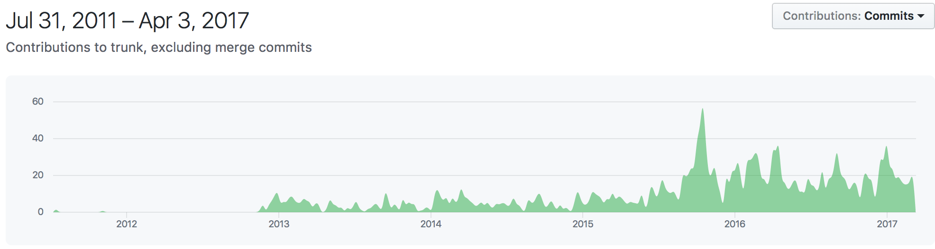
http://kafka.apache.org/

Slide 3
Propriétés de Kafka ?
Solution haut débit qui supporte un un volume important d’événements
Traitement en temps réel des flux pour générer de nouveaux flux
Latence plus faible que les middleware de messages traditionnels (JMS)
Tolérance aux pannes

Slide 4
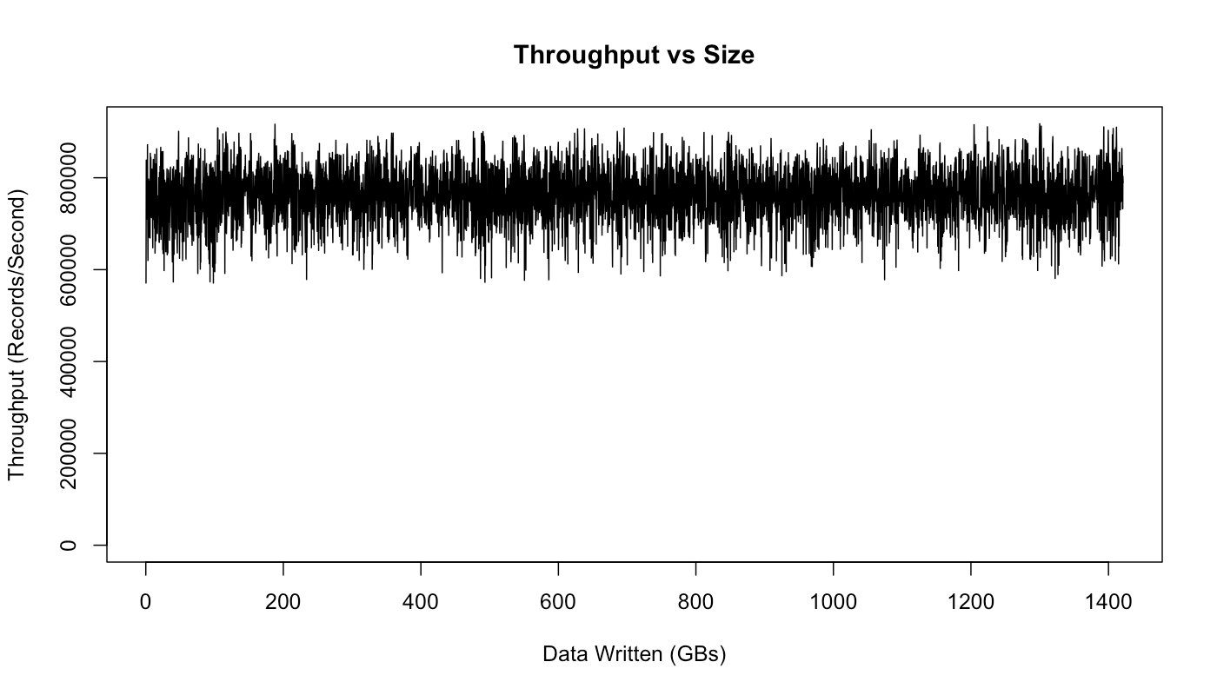
Performance Kafka
2 millions d’écritures / seconde sur 3 machines :
Intel Xeon 2.5GHz avec 6 cœurs
6 disques SATA 7200 RPM
32Go RAM
1Gb Ethernet
Débit constant dans la durée

Slide 5
Performance Kafka
Ecriture rapide
Les écritures de données sur disque vont d’abord sur le cache disque – RAM
Lecture rapide
Mise en œuvre de l’API sendfile qui transfère de manière efficace les données du cache vers le réseau

Slide 6
Les concepts Kafka
Topics
Partitions
Replicas
Offsets
Producteurs
Brokers
Consommateurs

Slide 7
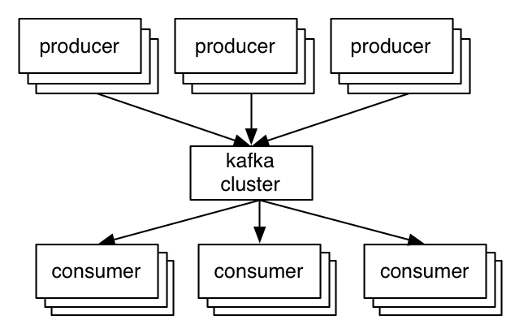
Kafka : Vue globale
Les producteurs écrivent dans les brokers
Les consommateurs lisent les données à partir des brokers
Topics
Les données sont stockées dans les topics
Les topics sont découpés en partitions
Les partitions sont répliquées

Slide 8
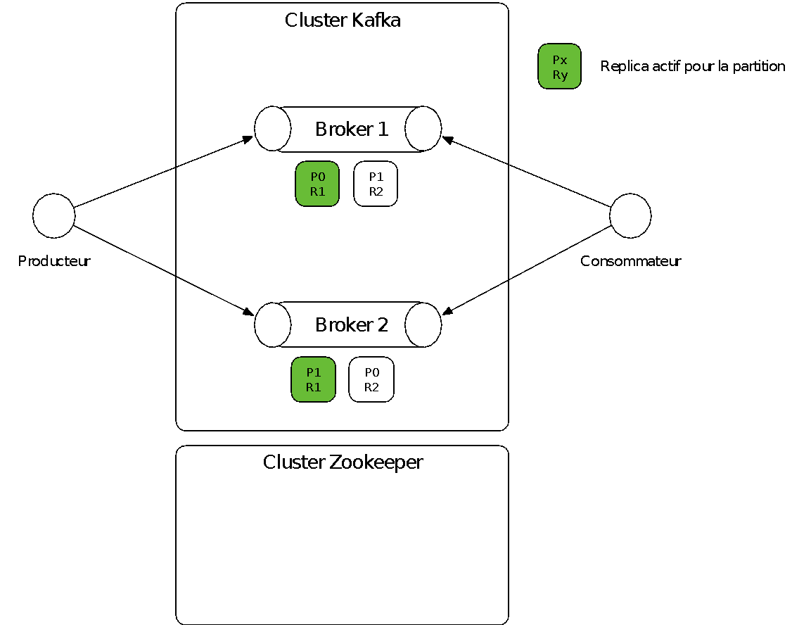
Kafka : Vue globale
Zookeeper
Election deux contrôleur
Liste des brokers
Configuration des topcis
Quotas

Slide 9
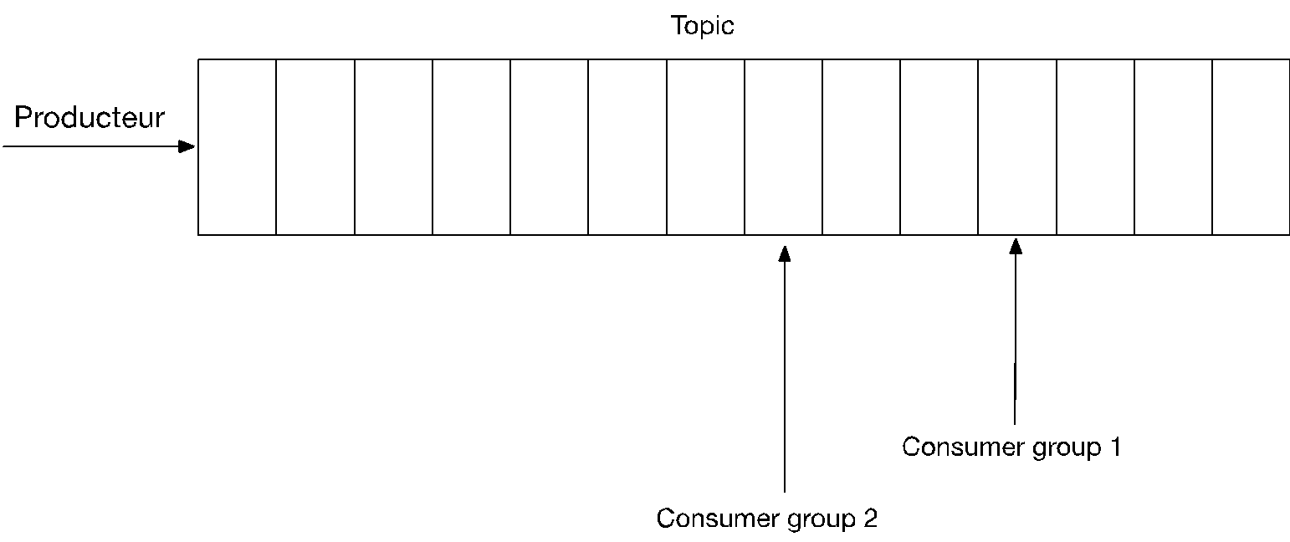
Topics
Purge
Sur la base d’un délai en jours
D’une taille en octet

Slide 10
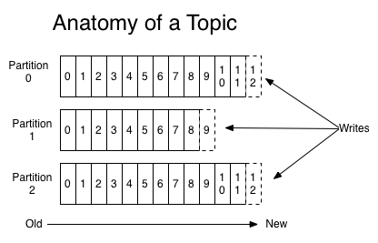
Partitions
Un topic est un ensemble de partitions
Une partition est une séquence ordonnée et immuable de messages

Slide 11
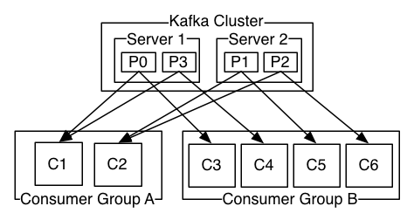
Partitions
Le nombre de partitions est paramétrable
Le nombre de partitions détermine le parallélisme de lecture sur un topic
Nombre de partition > Nombre de consommateurs dans un groupe alors certains consommateurs liront à partir de plus d’une partition.

Slide 12

Partitions offsets
Pour un topic, les consommateurs d’un « consumer group » maintiennent un pointeur (offset, partition)
Consumer group C1

Slide 13
Replicas
Jouent le rôle de backup
Les replicas ne sont jamais lus ou écrits
Ils n’améliorent donc pas les performances de lecture / écriture

Slide 14
Configuration type Kafka
Kafka
1 broker instance par noeud
4-core Intel Xeon
64 GB RAM dont 4GB pour le broker et 60GB pour le cache système
Disques à 7200 RPM
1 GB Ethernet
Zookeeper
Disque SSD

Slide 15
Kafka Connect

Slide 16
Kafka Connect
A framework facilitating data streams between Kafka and other systems

Slide 17
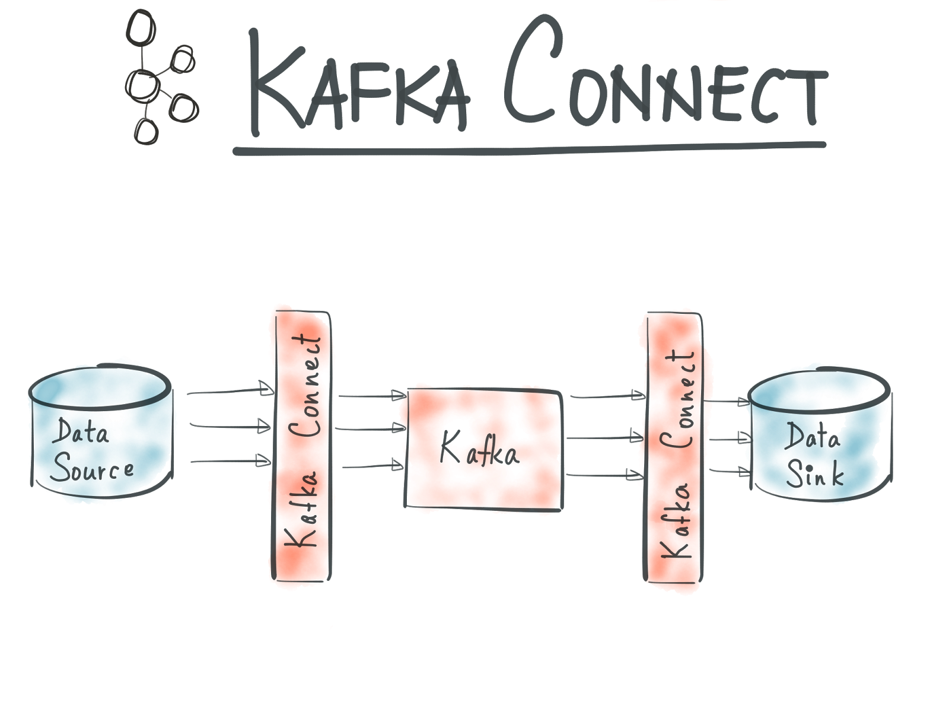

Slide 18
Highlights
No code : deploying via configuration files
Reusing existing connectors
Flexibility and scalability

Slide 19
Modes : Standalone
1 instance, ideal for test/dev
Configuration submitted at startup
Source offset in a local file

Slide 20
Modes : Distributed
1+ instance(s) on 1+ machine(s) offering fault tolerance and scalability
Connector available in the classpath of a worker
Configuration submitted via the REST API
Offset source in Kafka

Slide 21
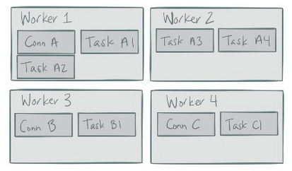

Slide 22
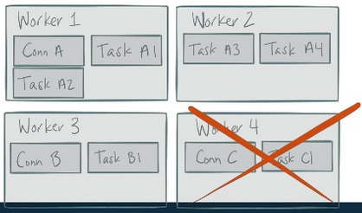

Slide 23
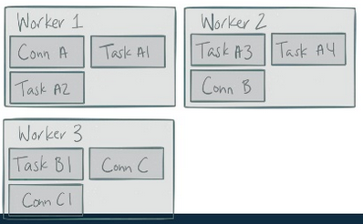

Slide 24
Kafka Connect / Questions ?
Then let’s load data in Kafka from a file and back in another one

Slide 25
Kafka Streams

Slide 26
Kafka Streams
Building highly scalable, elastic, fault-tolerant, distributed applications and microservices

Slide 27
Highlights
Make stream processing simple
Standard java applications
No need to install separate processing clusters
Native, 100% integrated with Kafka

Slide 28
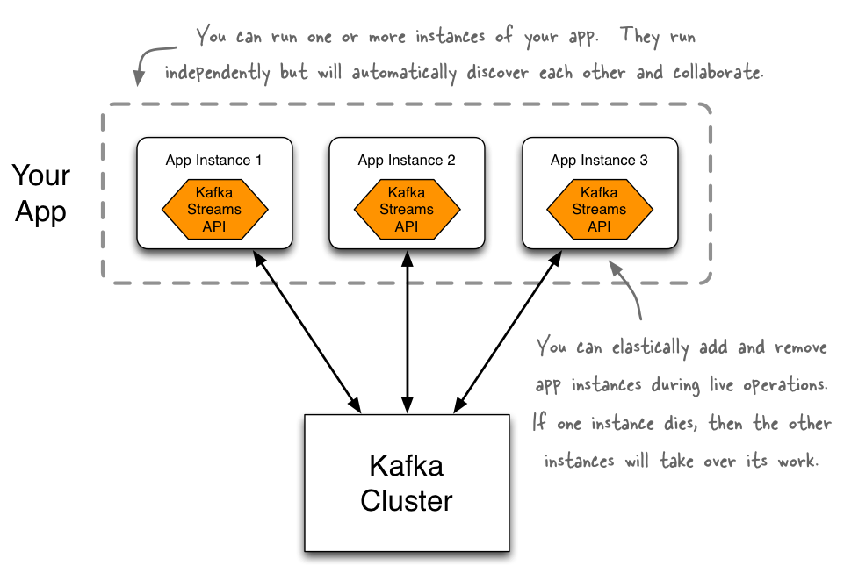

Slide 29
Highlights
Viable for small, medium-sized to (very) large applications
Can be used for any real time / low latency application

Slide 30
2 APIs : DSL
Declarative
Best approach in most cases
Attractive to Scala/Spark/FP users

Slide 31
2 APIs : Processor
More flexible but also more work
Useful for stuff not available in the DSL API

Slide 32
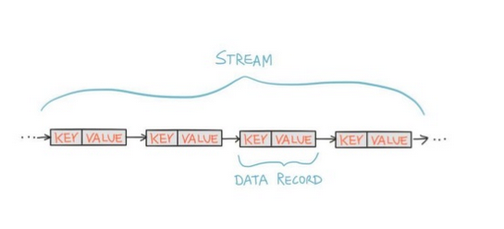
Concepts

Slide 33
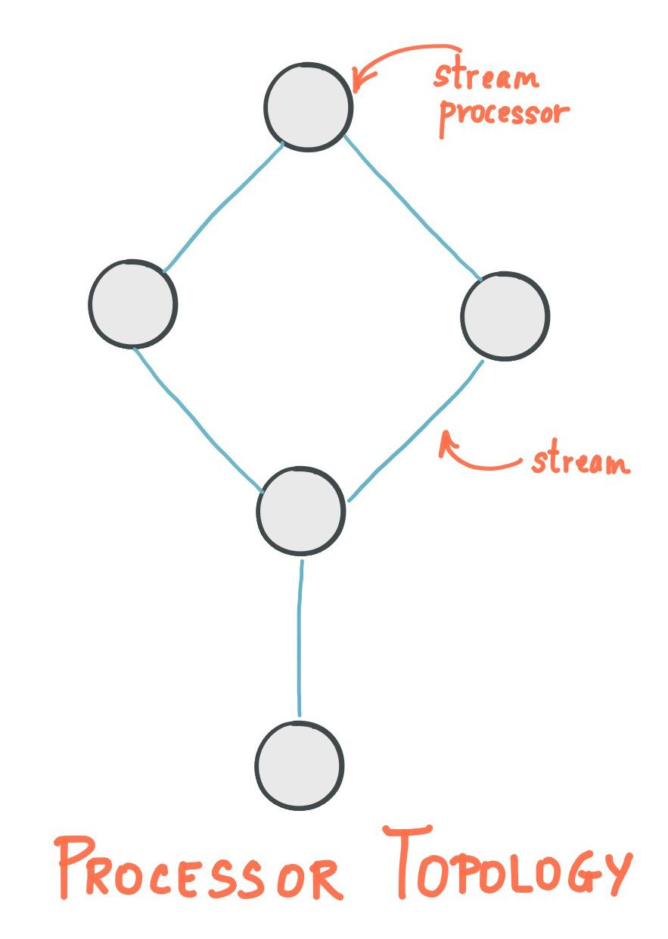

Slide 34
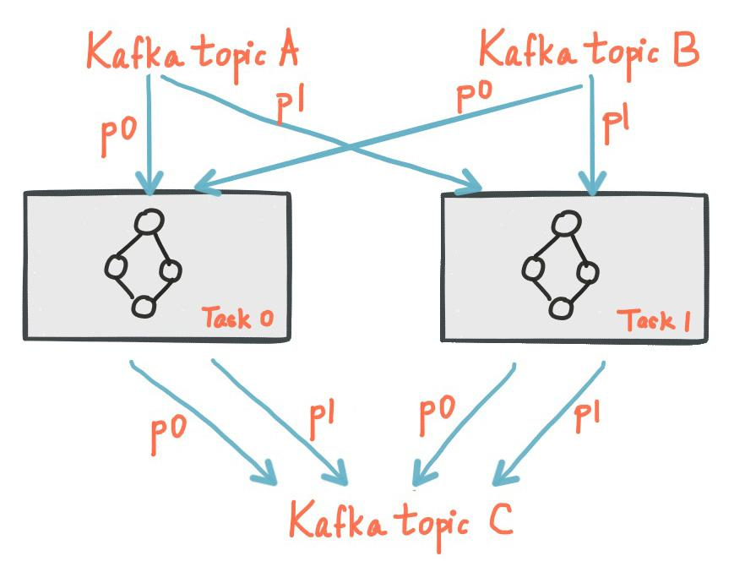

Slide 35
Streams and tables...

Slide 36
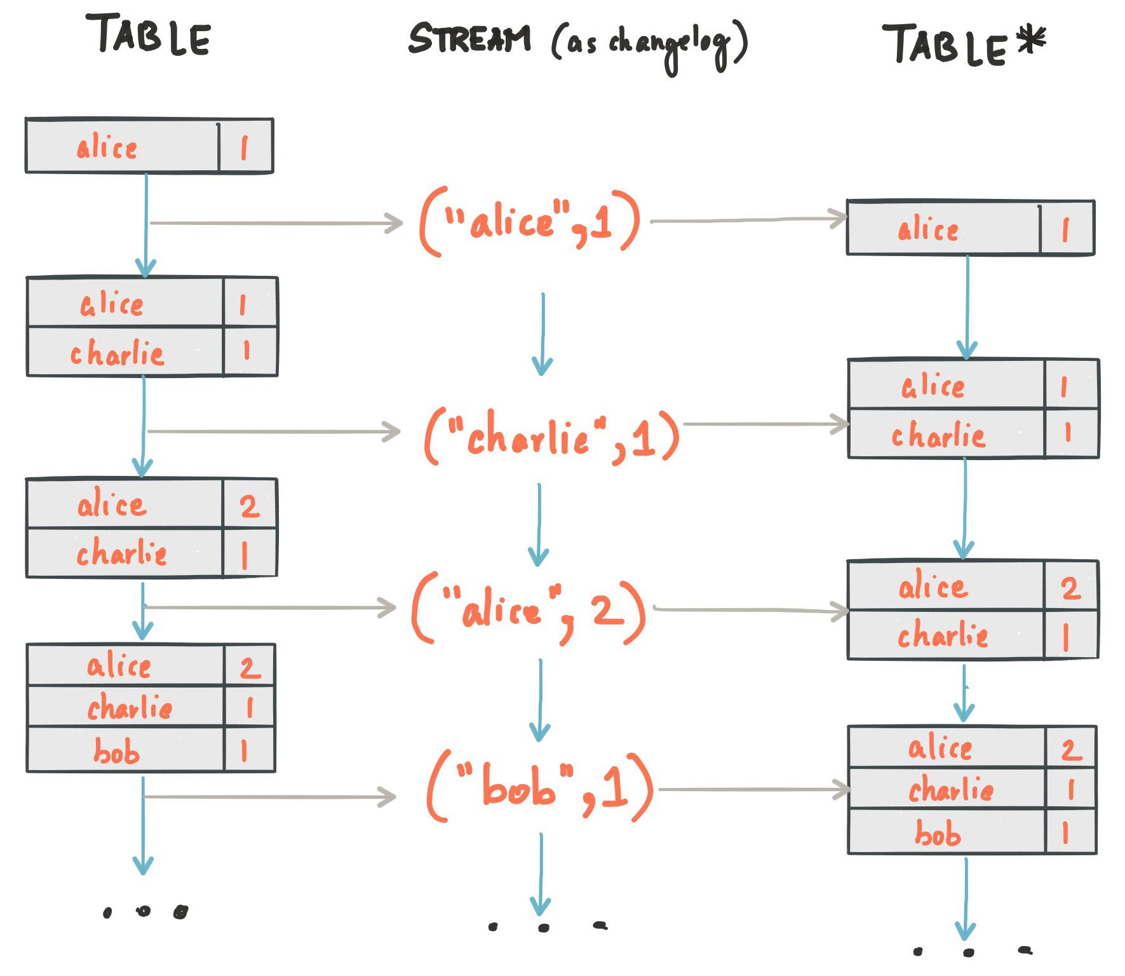

Slide 37
Stateless transformations
Independent of the transformation of other messages
filter, map, flatMap, ...

Slide 38
Stateful transformations
Require a state
Join, aggregate, window, ...

Slide 39
Stream Windowing
Window
Fixed
Fixed Window => Window size == AdvanceBy size
AdvanceBy
Window
Hopping
AdvanceBy
Time

Slide 40
Sliding Windows (JoinWindows)
SELECT * FROM stream1, stream2
WHERE
stream1.key = stream2.key
AND
stream1.ts - before <= stream2.ts
AND
stream2.ts <= stream1.ts + after
Configuration possibles
before = after = time-difference
before = 0 and after = time-difference
before = time-difference and after = 0

Slide 41
Kafka Streams / Questions ?
And then, let’s dive into KStreams and KTables

Slide 42
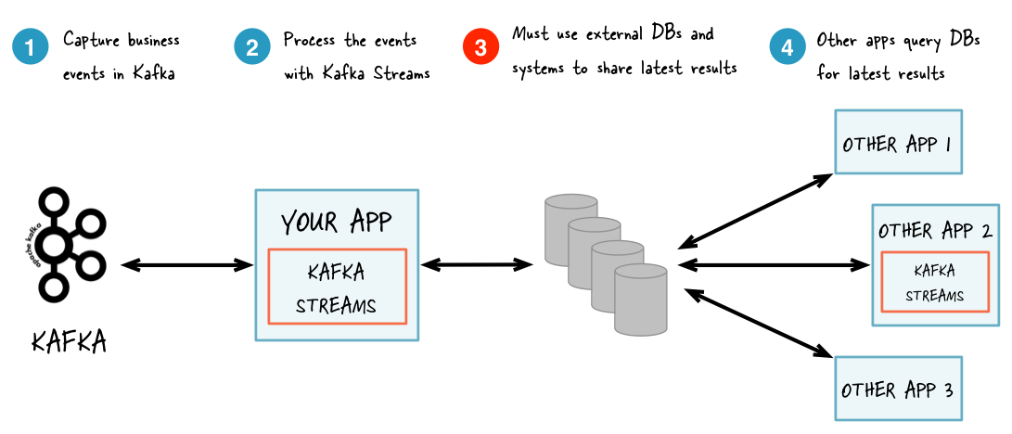
Before Interactive Query

Slide 43
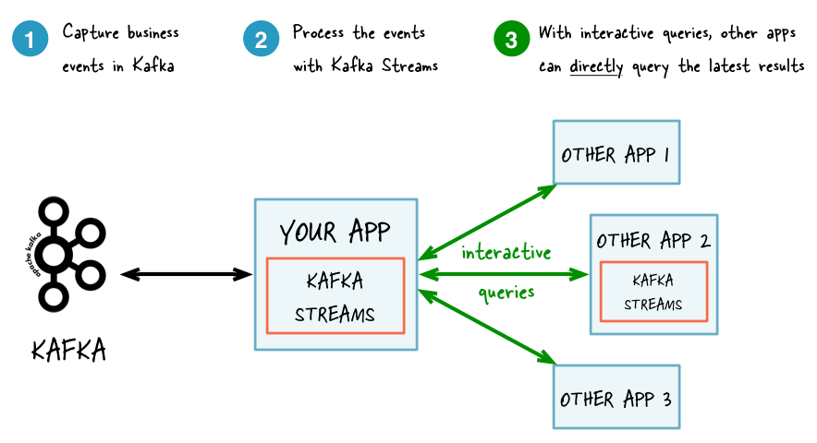
With Interactive Query

Slide 44
Steps
Adding an RPC Layer
Exposing the RPC
Discovering and accessing application local state stores

Slide 45
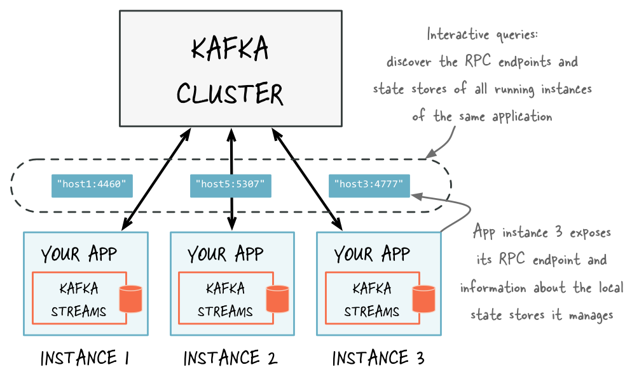
How it work ?

Slide 46
CODE KV
final KafkaStreams streams = KafkaStreams(kStreamBuilder, streamsConfiguration);
final ReadOnlyKeyValueStore<String, Long> store = streams.store(storeName, QueryableStoreTypes.<String, Long>keyValueStore());
KeyValueIterator<String, Long> results = store.all();
KeyValueIterator<String, Long> results = store.range(« toto","titi");
Long = store.get("Devoxx");

Slide 47
CODE WINDOW
final KafkaStreams streams = KafkaStreams(kStreamBuilder, streamsConfiguration);
final ReadOnlyWindowStore<String, Long> store = streams.store(storeName,QueryableStoreTypes.<String, Long>windowStore());
final WindowStoreIterator<Long> results = store.fetch(key, from, to);

Slide 48
Questions ?

